Slide 1
第10章 文件与输入输出流

Slide 2
java.io包
文件管理
字节流
字符流

Slide 3
10.1 File类与文件管理
10.1.1 File类使用
例10.1 查找某个文件夹（包括子文件夹）下指定类型的文件。
exists()
isDirectory()
listFiles()
getPath()
getName()

Slide 4
10.1 File类与文件管理
10.1.2 File的常用方法
createNewFile()
mkdir()
mkdirs()
delete()
例10.2 在指定的文件夹中新建一个文件，如果文件夹不存在，则首先创建该文件夹。

Slide 5
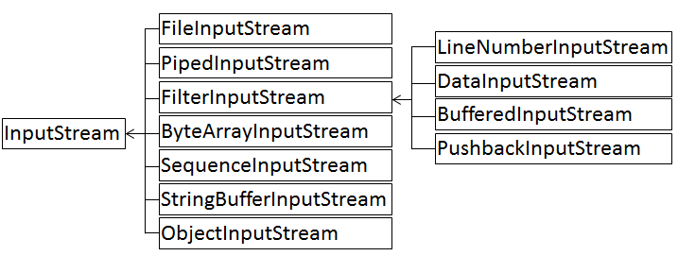
10.2 字节流
字节流是以字节为基本单位处理数据的。

Slide 6
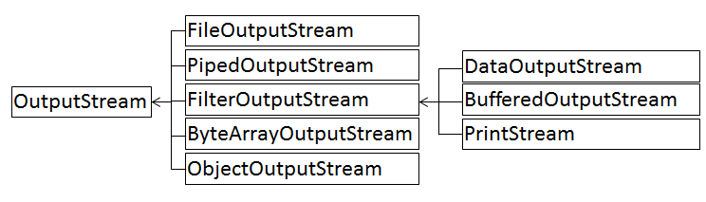
10.2 字节流

Slide 7
10.2 字节流
10.2.1 InputStream和OutputStream
1. InputStream
public abstract int read() throws IOException
public int read(byte[] b) throws IOException
public int read(byte[] b, int off, int len) throws IOException
例 read( b, 3, 6)
输入流

Slide 8
10.2 字节流
10.2.1 InputStream和OutputStream
2. OutputStream
public abstract void write(int b) throws IOException
public void write(byte[] b) throws IOException
public void write(byte[] b, int off, int len) throws IOException
例 write( b, 3, 6)
输出流

Slide 9
10.2 字节流
10.2.2 FileInputStream和FileOutputStream
FileInputStream和FileOutputStream是文件输入输出流
public FileInputStream(String name) throws FileNotFoundException
public FileInputStream(File file) throws FileNotFoundException
public FileOutputStream(String name) throws FileNotFoundException
public FileOutputStream(File file) throws FileNotFoundException
public FileOutputStream(String name, Boolean append) throws FileNotFoundException
public FileOutputStream(File file, Boolean append) throws FileNotFoundException

Slide 10
10.2 字节流
10.2.2 FileInputStream和FileOutputStream
例10.3 编写一个类FileCopy，设计一个文件复制的方法。
例10.4 在例10.3的FileCopy类中，添加一个方法，实现将一个文件的内容追加到另一个文件的末尾。

Slide 11
10.2 字节流
10.2.3 DataInputStream和DataOutputStream
DataInputStream(InputStream in)
readBoolean()
readByte()
readChar()
readInt()
readFloat()
readDouble()
readUTF()

Slide 12
10.2 字节流
10.2.3 DataInputStream和DataOutputStream
DataOutputStream(OutputStream out)
writeBoolean(boolean v)
writeByte(int v)
writeChar(int v)
writeInt(int v)
writeFloat(float v)
writeDouble(double v)
writeUTF(String str)

Slide 13
10.2 字节流
10.2.3 DataInputStream和DataOutputStream
例10.5 编写一个程序，向文件中写入各种类型的数据，然后再用另一个程序将这些数据读出来。

Slide 14
10.2 字节流
10.2.4 ObjectInputStream和ObjectOutputStream
public ObjectOutputStream(OutputStream out) throws IOException
public ObjectInputStream(InputStream in) throws IOException
readObject()，writeObject()
序列化与反序列化
Serializable（序列化）接口
例10.6 设计父类Shape及其子类Circle和Rectangle，将Circle对象和Rectangle对象输出到文件中，然后再从文件中将这些对象对出来，并输出到在控制台。

Slide 15
10.2 字节流
10.2.5 ByteArrayInputStream和ByteArrayOutputStream
ByteArrayInputStream将一个字节数组当作流输入的来源，ByteArrayOutputStream将一个字节数组当作流输出目的地。
public ByteArrayOutputStream()
public ByteArrayOutputStream(int size)
public ByteArrayInputStream(byte[] buf)
public ByteArrayInputStream(byte[] buf,int offset,int length)

Slide 16
10.2 字节流
10.2.5 ByteArrayInputStream和ByteArrayOutputStream
例10.7 将一个字符串写到ByteArrayOutputStream的缓冲区中，然后利用ByteArrayInputStream将缓冲区中的内容读出来并显示到控制台，最后再将缓冲区的内容输出到磁盘文件中。

Slide 17
str
ByteArrayOutputStream And ByteArrayInputStream Test
String
b
ByteArrayOutputStream And ByteArrayInputStream Test
Byte[]
baos
内存缓冲区
Baos.write(b)
baos
ByteArrayOutputStream And ByteArrayInputStream Test
内存缓冲区
Byte[]
bais
ByteArrayOutputStream And ByteArrayInputStream Test
内存缓冲区

Slide 18
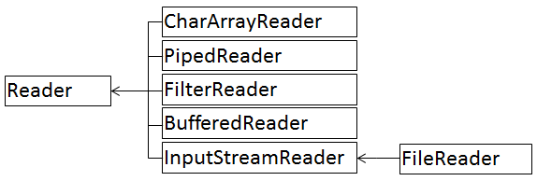
10.3 字符流
字符流以字符为单位读写数据，通常用来处理文本数据，Java对字符的处理采用Unicode编码。

Slide 19
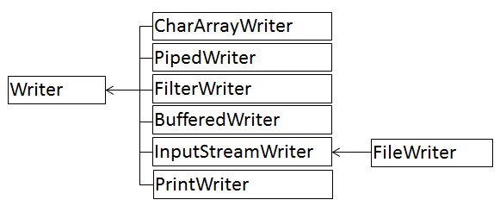
10.3 字符流

Slide 20
10.3 字符流
10.3.1 InputStreamReader和OutputStreamWriter
InputStreamReader和OutputStreamWriter实现了字节流与字符流之间的转换。
public InputStreamReader(InputStream in)
public InputStreamReader(InputStream in, String charsetName)
public InputStreamReader(InputStream in, Charset cs)
public OutputStreamWriter(OutputStream out)
public OutputStreamWriter(OutputStream out, String charsetName)
public OutputStreamWriter(OutputStream out, Charset cs)

Slide 21
10.3 字符流
10.3.1 InputStreamReader和OutputStreamWriter
例10.8 使用OutputStreamWriter将字符串写到文件中，然后再使用InputStreamReader将文件中的字符读出并显示到控制台。

Slide 22
10.3 字符流
10.3.2 使用字符流实现文本文件的复制
例10.9 使用字符流复制文件。
FileWriter
FileReader
BufferedReader-------- readLine()

Slide 23
10.3 字符流
10.3.3 PrintWriter
例10.10 使用PrintWriter向文本文件输出各种类型的数据。

